Slide 1


农机作业数据处理与分析系统
从原始轨迹到可视化洞察的完整闭环
课程：软件工程管理与实践
汇报人：赵婉婷
学号：2251002077
日期：2026 年6 月 3日

Slide 2
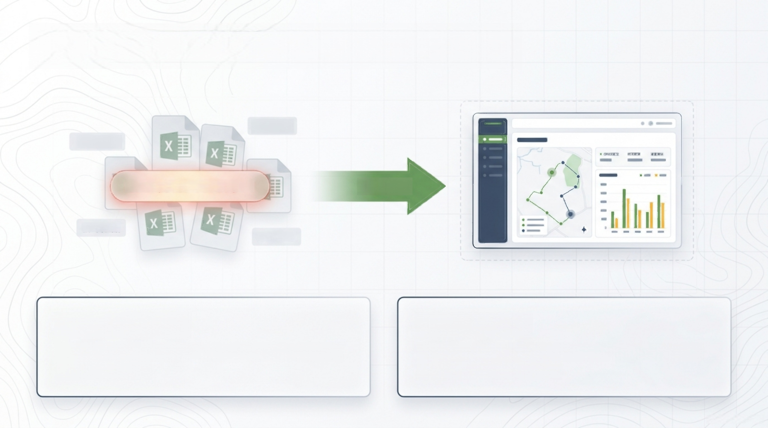
突破原始数据的静默，构建全链路交互决策平台
耕深数据
GNSS定位
缺乏可视化与分析手段 无缝转化
耕深数据
速度指标
全链路数据管控
Web端实现轨迹数据的导入、存储、地图展示、查询
与多维统计分析。
双重安全架构
基于普通用户与管理员两种独立角色的访问权限隔离
体系，保障底层数据安全。

Slide 3

支撑全生命周期管理的双擎功能模块
用户认证网关 轨迹数据管理核心
注册引擎 (独立角色选择) | 空间展示：动态轨迹可视化/矢量与遥感底图无缝切换/ 缩放漫游与精确测距工具
 | 精准检素：基于地块编号的模糊搜索/属性数据实时穿透展示
登录网关
(严格角色验证)
多维分析：核心作业量指标实时计算/交互式多维图表渲染
凭证管理
^{(安全修改密码)} 后台管控：批量数据导入与清除/全局用户权限与名单调度

Slide 4

基于 Django MTV 模式的高性能四层技术底座
表现层 (Template - 前端交互)
UI框架： Bootstrap
空间引擎： Leaflet
动态图表： Chart.js
5
业务逻辑层 (View -后端路由与控制)
核心框架：Django 6.0 运行环境：Python 3.13
数据处理层 (Data Engine-清洗与计算)
计算引擎：Pandas
持久层 ( Model- 关系型存储)
本地化数据库：SQLite

Slide 5
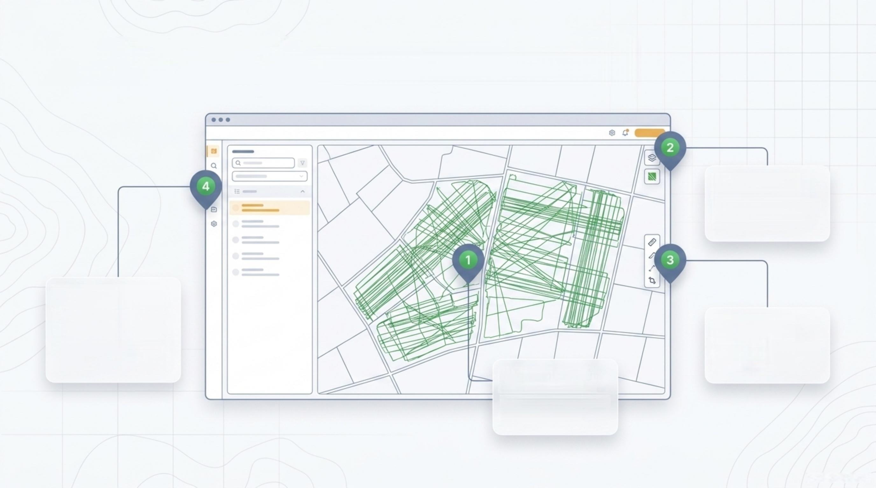
核心场景一：多维空间可视化与精准属性穿透
动态底图切换
单犍切换标准矢量地图 与高精度逼感影像。
空间工具箱
内置精确测距工具，辅 助作业面积复核。
交互式查询引擎
输入地块编号或下拉选
择，一键下钻至该地块
的统计概览与底层详细
数据。
全局地理视图
首页无缝集成8个地块的完整轨迹网络。

Slide 6

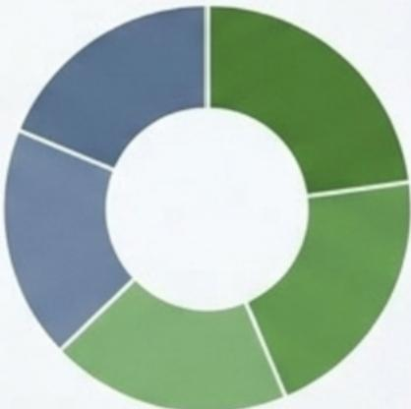


核心场景二：实时驱动的作业量多维可视化洞察
作业总时长 (h)
1,245.5
作业总行程 (km)
3,892.1
作业面积(亩)
8,450
田间平均速度 ( km/h)
6. 8
效率
时间
精度
覆盖
质量
能耗
柱状图(横向比对)
各地块核心指标绝对值对比，直观定位异 常作业地块。
雷达图(综合评估)
多维度性能指标的均衡性综合研判。
饼状图(结构分析)
整体视域下的各地块作业面积占比结构。

Slide 7









核心场景三：高效的数据吞吐与全局权限调度
极简数据注入 ( CSV解析)
支持CSV文件拖拽或点击上传，
实现无缝数据接入。
实测吞吐战绩
已成功无损解析并导入8个地块，共计
43,753 个高频轨迹采样点。
人员与权限调度
admins
user1
user
Admin
User
User
● 全局可视的用户列表与精准的角色标签识别。
● 一键化的账户状态控制。

Slide 8



从稳定交付到企业级架构的演进路线
阶段二：性能与业务演进(未来展望)
业务深度拓展：引入作业效率精细化指标 (达标率、生产率、时间利用率)。
底层海量扩容：存储端平滑迁移至
MySQL, 支撑未来百万级数据高并发读 取。
前端体验重构：全面实现前后端分离架构 (如Vue/React), 实现极致的单页应用 (SPA) 交互体验。
阶段一：里程碑达成(当前版本)
全链路闭环：成功实现认证、制图、 检索、分析、数据管理5大核心功能。
高可靠验证：系统运行表现稳定，核心测试用例100%通过率。

Slide 9



Thanks！

